Slide 1

Проектна дейност на тема Game of words && Math Games
PATEK

Slide 2
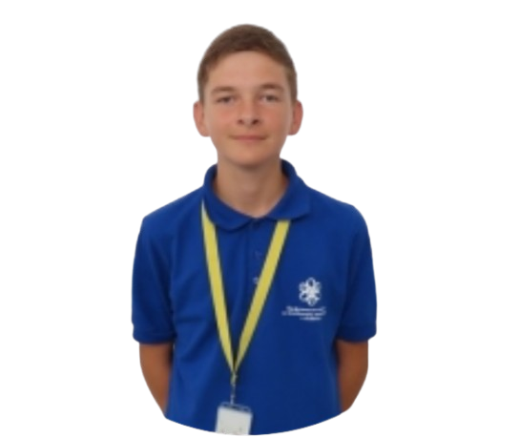
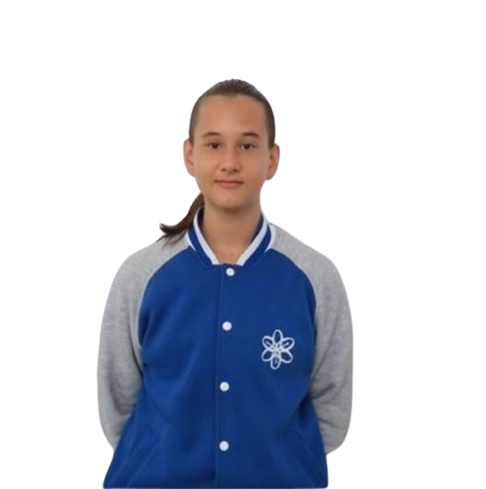
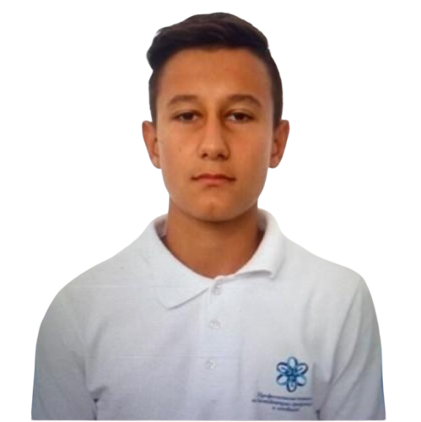
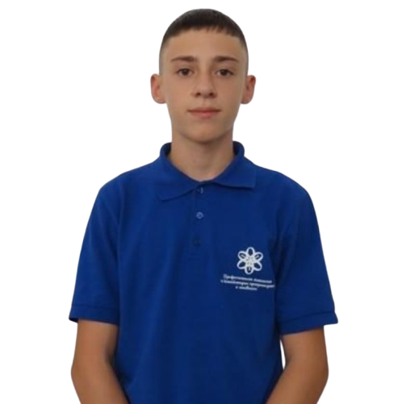
Нашият отбор
Емануил Тинчев
Scrum Trainer
Неделин Манолов
Developer
Григор Сачаров
Developer
Святослав Сидеров
Designer

Slide 3





Използвани Средства

Slide 4
Използван код
Използвали сме знанията по програмиране(C++) от тази и миналата учебна година. Те включват типове данни, различни библиотеки и цикли.

Slide 5
Главна Идея
Главната идея на отбора ни е да направим игра наподобяваща ‘’WORDLE”, като добавим малко и от нас.

Slide 6
Благодарим ви за вниманието!

